Slide 1
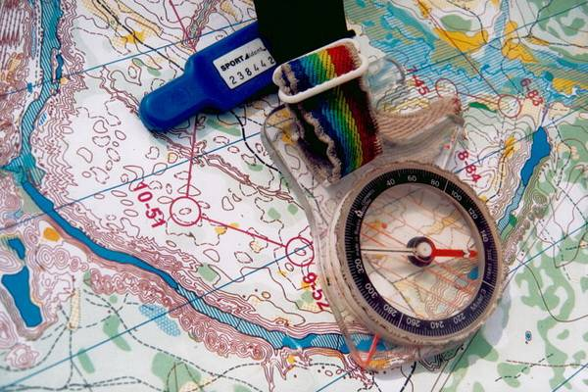
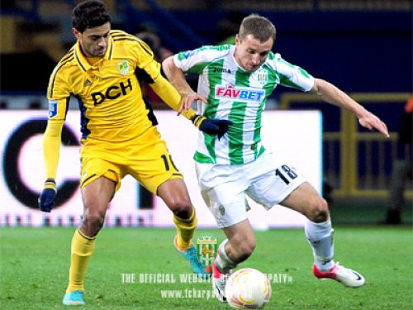
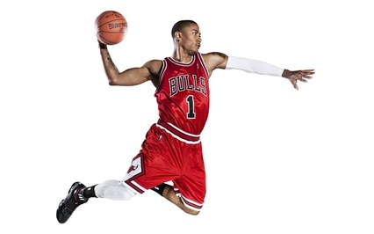
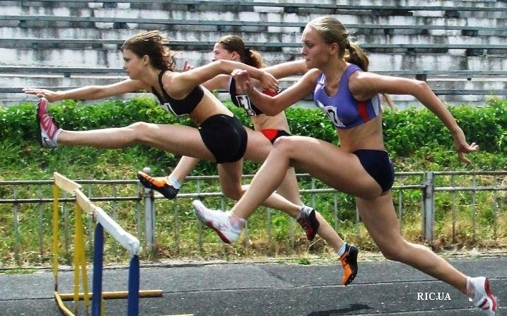
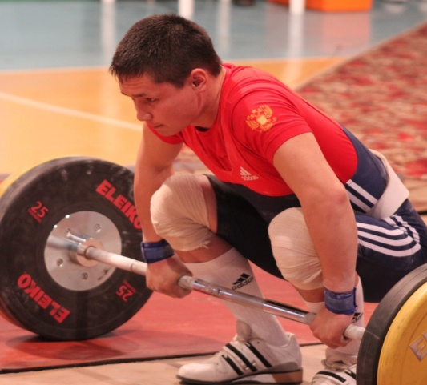
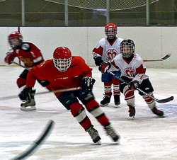
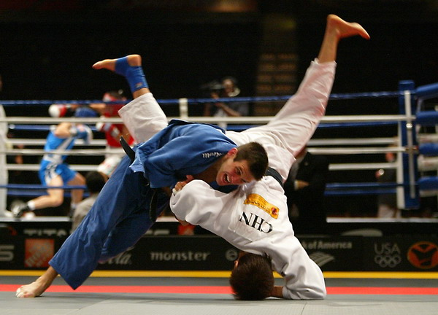
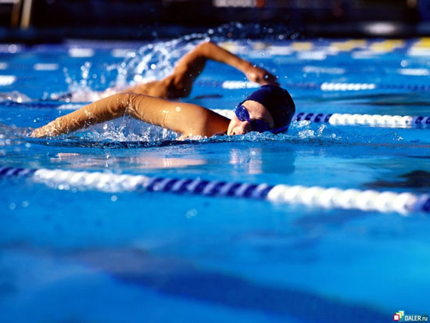
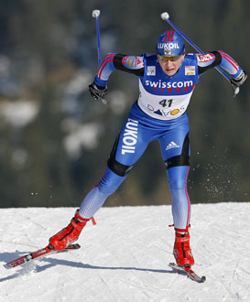
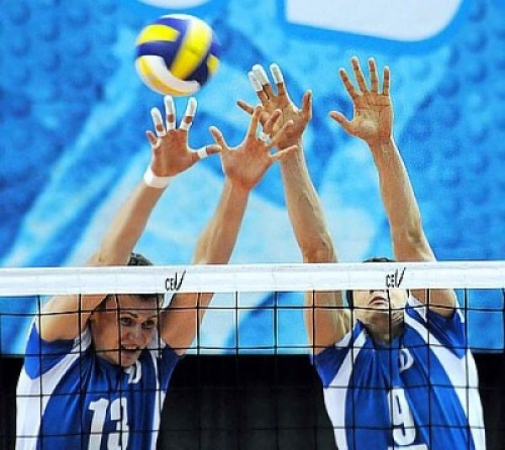
Набор в отделения МБУДО «ДЮСШ» на 2023-2024 учебный год
Вид спорта | Категория занимающихся | Тренеры | Контактная информация
Спортивная гимнастика | Девочки 6-7 лет | Морозов Иван Федорович Морозова Любовь Николаевна | с/к «ДЮСШ» пр. Победы 15-а, 2-04-17
Тяжёлая атлетика | Мальчики и девочки 10 лет и старше | Поляков Николай Владимирович Лысенко Сергей Александрович | с/к «Дельфин», 5-65-76, 8-9123128101
Дзюдо | Мальчики и девочки 7-12 лет | Жучков Андрей Николаевич Храмцов Павел Сергеевич | с/к «ДЮСШ» пр. Победы 15-а, 2-04-17
Лёгкая атлетика | Мальчики и девочки 8-13 лет | Крайнов Владислав Валентинович Крайнова Елена Петровна Сазанов Евгений Игоревич | с/к «ДЮСШ» пр. Победы 15-а, 2-04-17
Лыжные гонки | Мальчики и девочки 9-10 лет | Скопинцева Светлана Юрьевна Летягина Гульниса Хакимяновна | с/к «ДЮСШ» пр. Победы 15-а, 2-04-17
Волейбол | Девочки 8-9 лет | Макеева Алла Васильевна | с/к «Лидер», 7-09-02
 | Мальчики 10-15 лет | Окулов Олег Валерьевич | с/к «Дельфин», МБОУ СОШ № 27 5-65-76, 8-9514773284
Фитнес-аэробика | Девочки 6-12 лет | Панова Валерия Владимировна | с/к «Дельфин», 5-65-76, 8-9227489408
Спортивное ориентирование | Девочки, мальчики 7-14 лет | Гайденко Ирина Анатольевна, Устинова Анна Алексеевна | с/к «ДЮСШ» пр. Победы 15-а, 2-04-17, 8-9000262408, 8-9000230631
Фигурное катание | Мальчики, девочки с 6 лет | Новикова Наталья Владимировна | с/к «ДЮСШ» пр. Победы 15а, 2-04-17, 8-9220109910
Футбол | Мальчики 2009-2017 г.р. | Царьков Евгений Андреевич Пинчук Александр Игнатьевич | 8-9123266504, 8-9068905494
Хоккей | Мальчики 9-10 лет | Печерских Андрей Григорьевич | Стадион «Труд» , 8-9995859575
Баскетбол | Мальчики 12-13 лет | Смердев Андрей Николаевич | МБОУ СОШ № 30 8-9525212601
Все справки по вопросам набора по телефону: 5-54-38, 5-65-76 (Администрация МБУДО «ДЮСШ»)

